Slide 1
Stage
Laboratoire des Technologies Innovantes (LTI)
Kai YANG
Notes:
Pendant 10 semaines, j'ai fait un stage dans un laboratoire pour développer des algorithmes d'apprentissage. Je vais vous présenter d'abord ce laboratoire en l'anglais, en suite je vous explique ma mission, et puis le résultat que j'ai obtenu. Enfin, la conclusion.

Slide 2
Stage
L’introduction du laboratoire (en l’anglais)
Mes missions (outil mathématique)
Le résultat que j’ai obtenu
La conclusion
Laboratoire des Technologies Innovantes (LTI)
Notes:
Je vais vous présenter d'abord ce laboratoire en anglais, ensuite je vous explique ma mission, et puis le résultat que j'ai obtenu. Enfin, la conclusion.

Slide 3

Laboratoire des Technologies Innovantes (LTI)
Notes:
This is a laboratory which was created in 2004 (two thousands four) by two groups of research from UPJV. It focuses on materials engineering and the modeling of complex systems.
In 2012 (two thousands and twelve), it was reorganized to four themes, under two principal aspects.

Slide 4
Laboratoire des Technologies Innovantes (LTI)
Axe I : Mécanique et Couplage
Thème 1 : Matériaux et Efficacité Énergétique (MEE)
Thème 2 : Modélisation Mécanique et Phénomènes de Transferts (MMPT)
Axe II : Énergies et Systèmes
Thème 3 : Systèmes Intelligents (SI)
Thème 4 : Énergie Électrique et Systèmes Associés (EESA)
Notes:
Composed with more than 51 permanent workers, which include 41 researchers, this laboratory implements many activities about the efficient use of energy resources for sustainable development.
As for me, I belongs to the theme 3, "Intelligent system".
LTI a réalisé un projet s'appelle "AliceTHER"

Slide 5
Laboratoire des Technologies Innovantes (LTI)
Axe I : Mécanique et Couplage
Thème 1 : Matériaux et Efficacité Énergétique (MEE)
Thème 2 : Modélisation Mécanique et Phénomènes de Transferts (MMPT)
Axe II : Énergies et Systèmes
Thème 3 : Systèmes Intelligents (SI)
Thème 4 : Énergie Électrique et Systèmes Associés (EESA)
AliceTHER
(Analyse, Intelligence et Communication des Equipements THERmiques du bâtiment)
Intuitiv
(Suite de AliceTHER)
Notes:
LTI a réalisé un projet s'appelle "AliceTHER", dont le but est de réaliser un système intelligent permettant de réduire les consommations en énergie, en prenant en compte son environnement.
Par exemple, il a arrivé de gérer l'allumage du chauffage, selon la présence ou non des habitants.
Pour moi, est de continuer plus loin. Je travail sur un projet "Intuitiv", c'est la suite du projet "AliceTHER".
Son but est de réaliser le système encore plus intelligent, car il n'est pas toujours facile de capturer la présence ou l'absence.
On doit déterminer la présence ou l'absence selon les variables plus détectable, par exemple, le niveau de bruit.

Slide 6
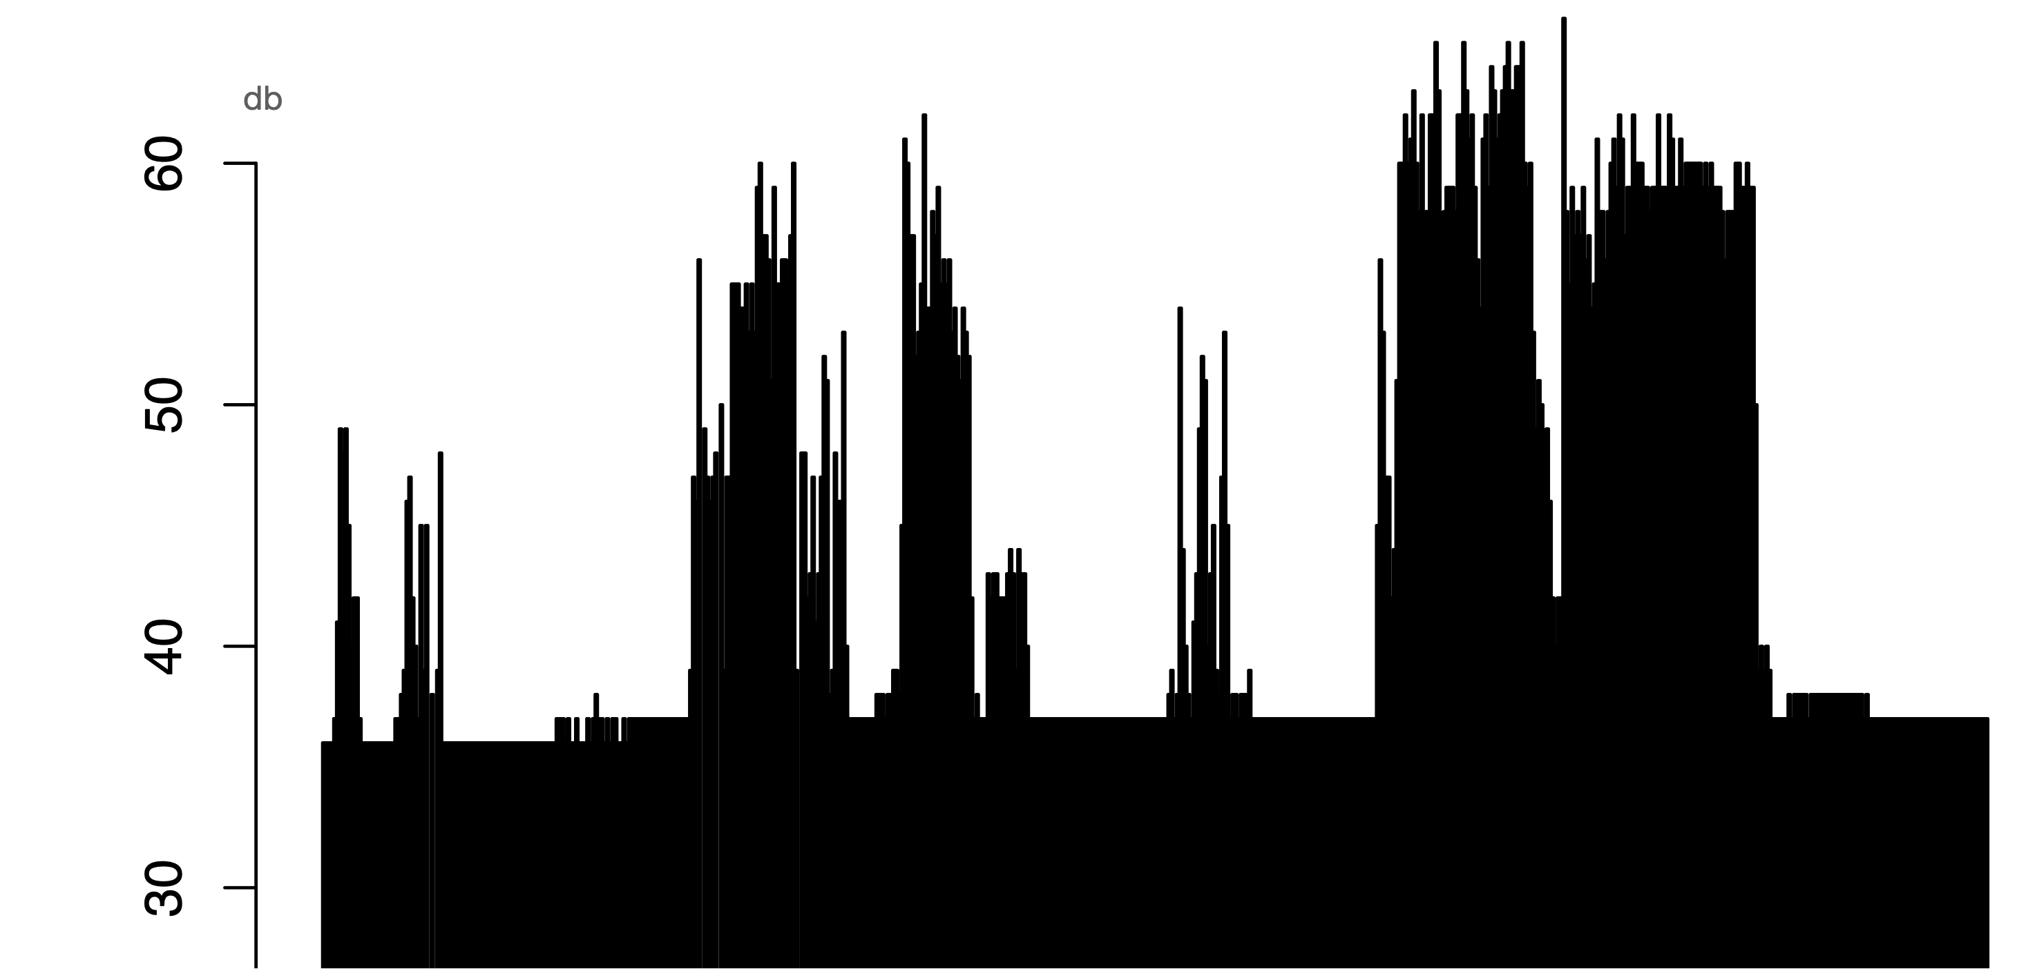
Bruit
Notes:
Niveau de bruit haut -> grande probabilité que c’est présent.
Nous avons modélisé avec un modèle "HMM", qui vaut dire le modèle de Markov caché.
Par la suite, je vais vous présenter d'abord la chaine de Markov, et puis chaîne de Markov caché.

Slide 7
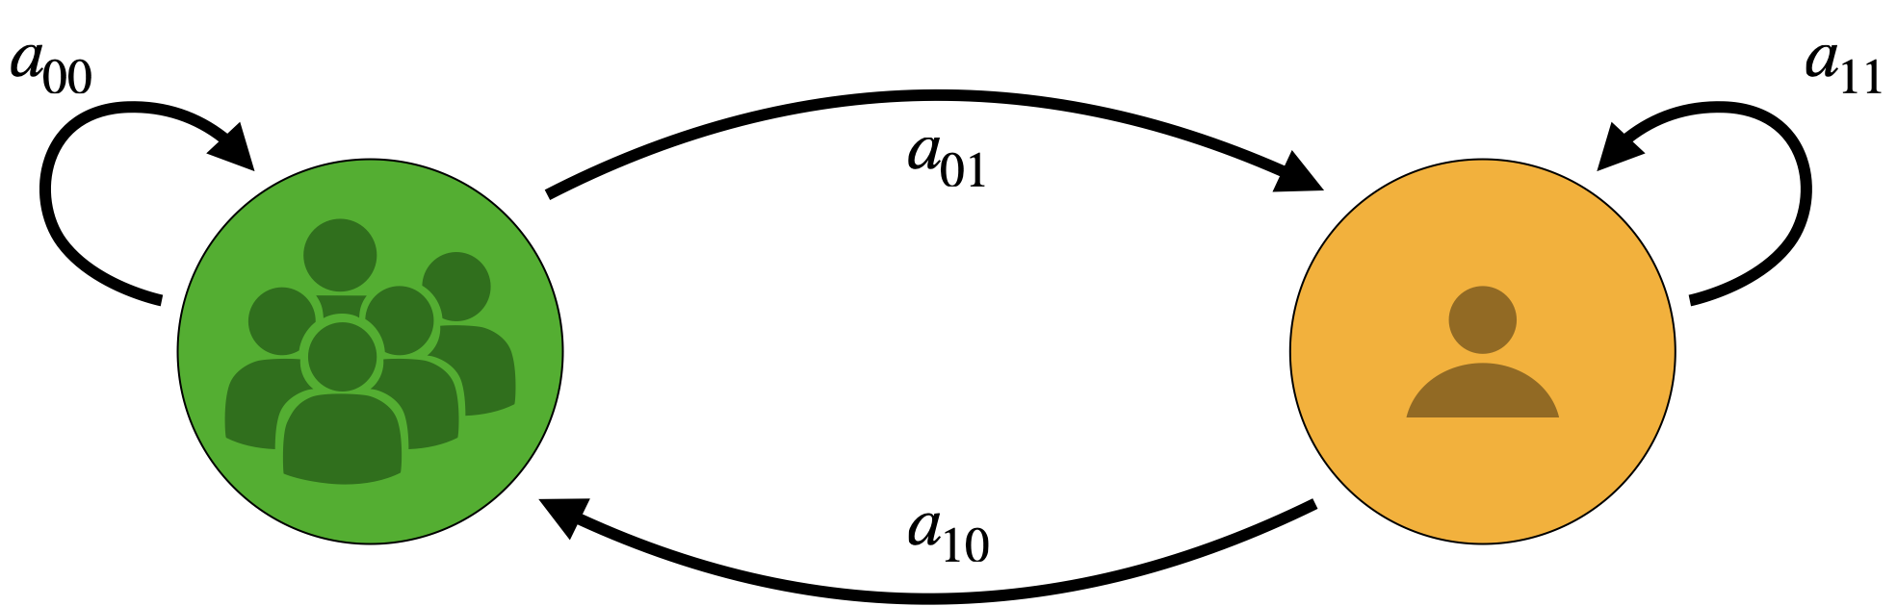
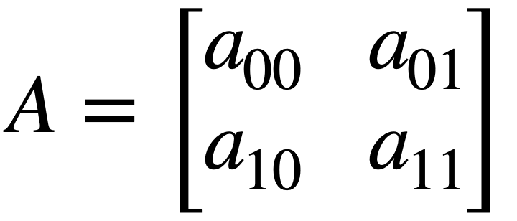
Une chaîne de Markov
Notes:
Nous décrivons comme une graphe mathématique, ou on peux dire un automate.
Chaque état de notre habitant, présence et absence, est représenté par un état,
et chaque arc représente une probabilité d’aller d’un sommet à un autre.
Nous avons donc une matrice stochastique.

Slide 8
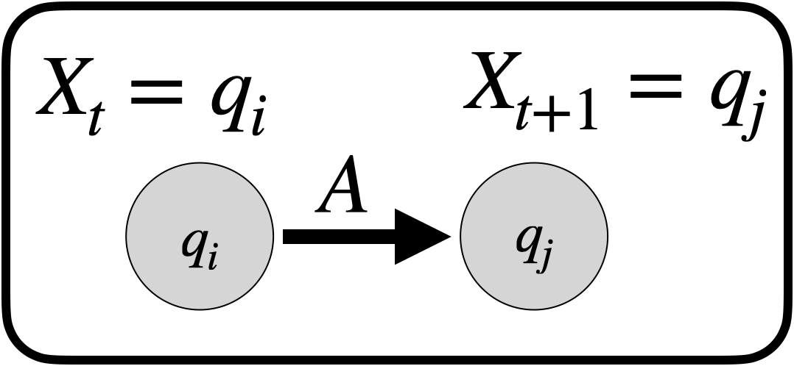
Notes:
On représente l'écoulement du temps de manière discrète. l’état du t+1 ne dépend que l’état du t. C’est exactement la propriété de Markov. On dit que c’est une limité (absence) de mémoire.
Si on prend une unité de temps, par exemple une heure, et on peux lier plusieurs chaîne de Markov

Slide 9
Notes:
Si on prend une unité de temps, par exemple une heure, et on peux lier plusieurs chaîne de Markov, on a donc obtenue une chaîne comme ça. C’est la chaîne de Markov à temps discrète.
On reprend le schéma de la chaîne de Markov normal.

Slide 10
Notes:
On reprend le schéma de la chaîne de Markov normal.
Comme je disais, la présence et l’absence ne sont pas capable d’être connu directement, mais heureusement, un habitant, présent ou absent, a une influence aux autre chose. Je reprends encore l’exemple de bruit.

Slide 11
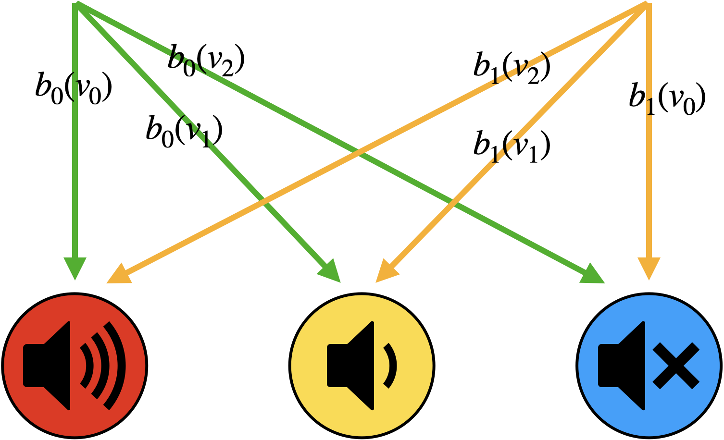
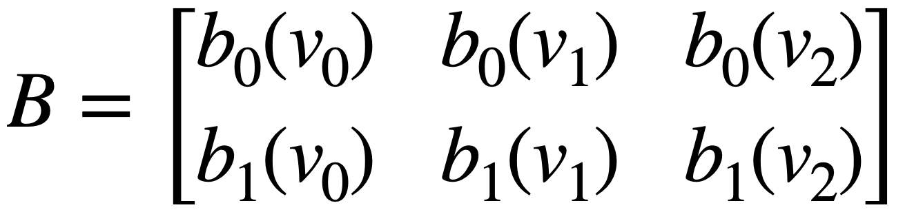
Notes:
Si un habite présent ou absent, il a une probabilité que le bruit passe entre certain états. Je les présent par trois niveaux, bruyant, normal ou silencieux.
Ces états s’appelle l’état observé, ou on dit symbols.
L’états en haut s’appelle donc l’état caché.

Slide 12
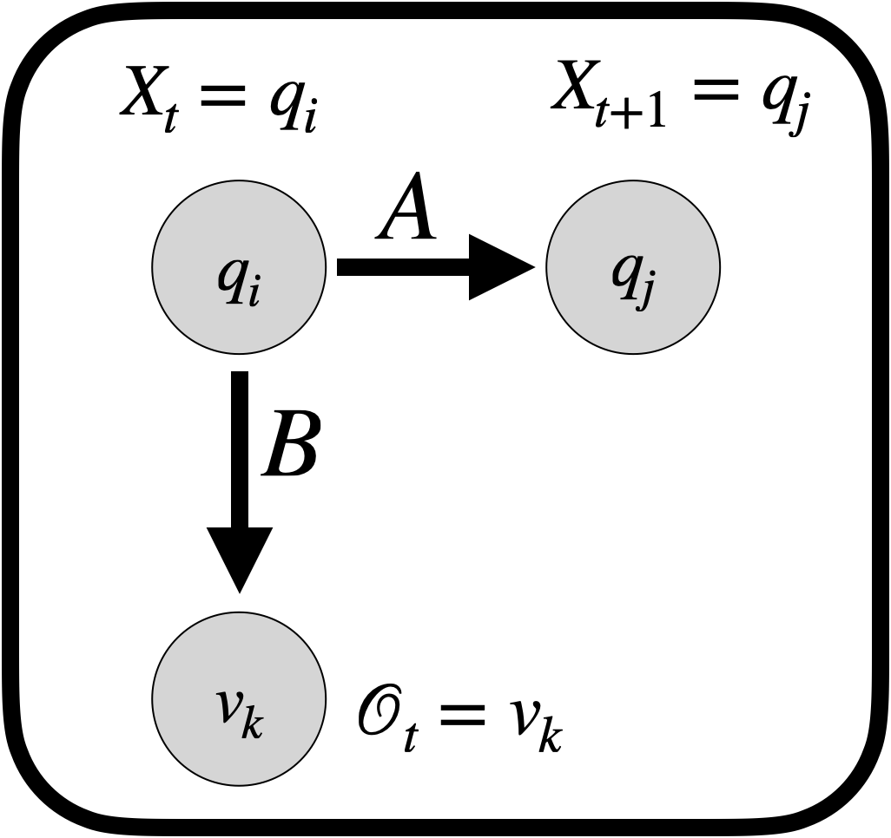
Notes:
Il y a donc deux processus stochastique, avec deux matrices stochastiques correspondantes.
A -> Matrice transition. B-> Matrice émission.

Slide 13
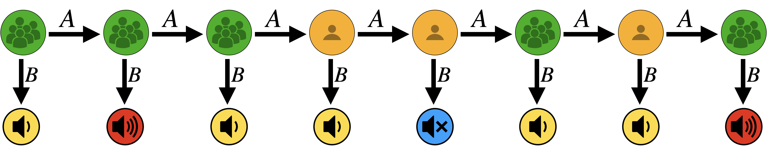
Notes:
Item, on peux relier les chaîne avec temps discrètes, on a une chaîne comme ça.
On a donc une série de données qui décrit les états caché, ça vaut dire la présence ou l’absence,
et une série de données qui décrit les états observé, qui peuvent être détecté directement.

Slide 14
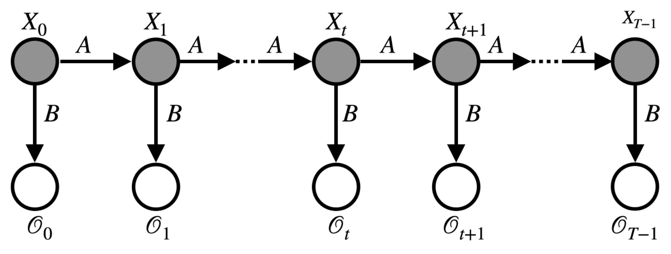
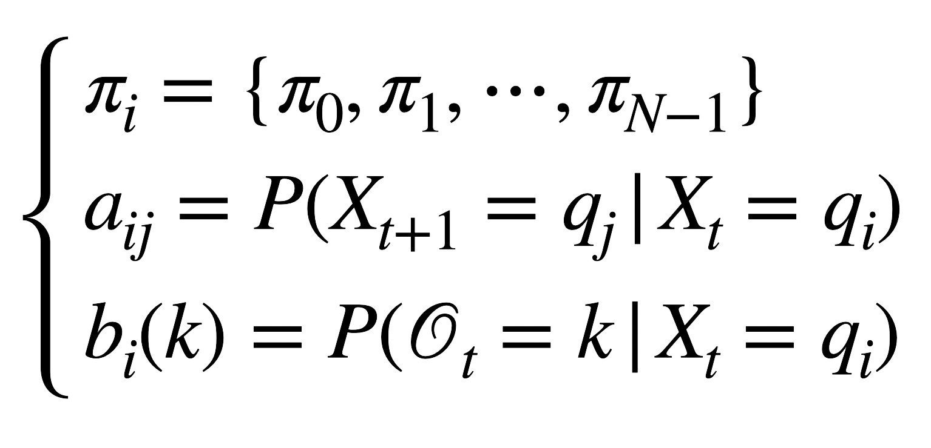

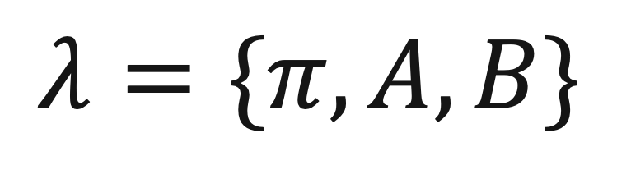
$$λ=\{π,A,B\}$$
Notes:
Voilà est le Modèle de Markov Caché (Hiden Markov Model en l’anglais), qui contient principalement trois paramètres,
les probabilités des l’états initials,
la matrice stochastiques entre les états cachés,
et la matrice stochastiques entre l’état caché et l’état observé.

Slide 15
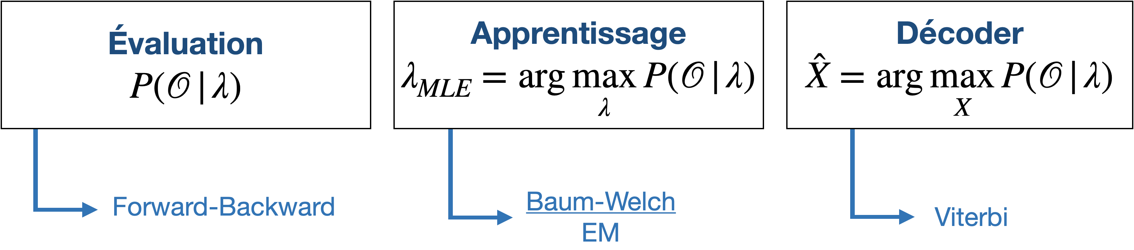
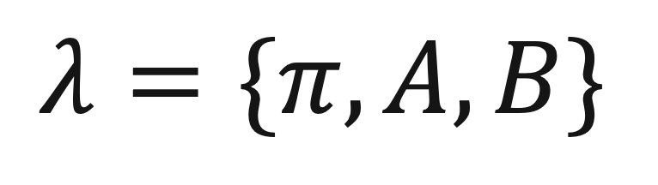
$$λ=\{π,A,B\}$$
Notes:
On a généralement trois problèmes à résoudre, donc trois algorithmes correspondant.
Ma première mission, est de réaliser ces algorithmes.

Slide 16
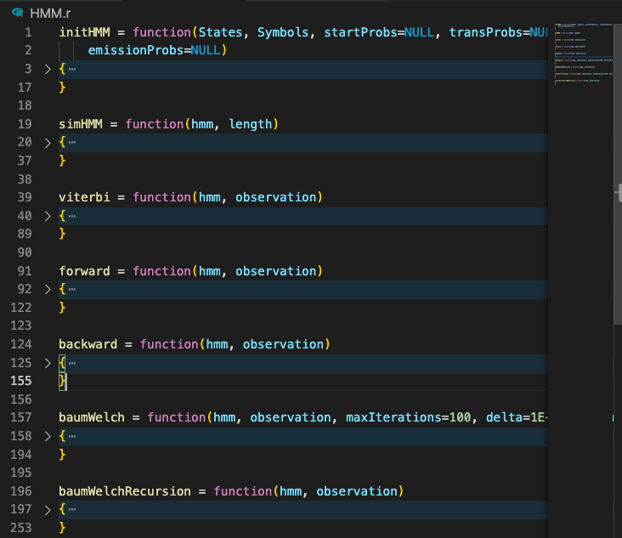
Sous R
Procedure-oriented
Notes:
J’ai réaliser d’abord sous R, car c’est un langage mathématique, et puis il y a un librairie, donc j’ai justement un peu de changement et adaptation à faire. C’est plutôt pour connaitre et apprendre HMM.
Vue que R est un langage interprété, ça prend donc longtemps pour effectuer l’analyse avec des boucles longues.
Et puis c’est un langage orienté processus, donc le nombre de paramètres des fonctions est très nombreux. C’est pas très pratique de gérer un gros projet.
J’ai passé donc sous un langage compilé, C#.

Slide 17
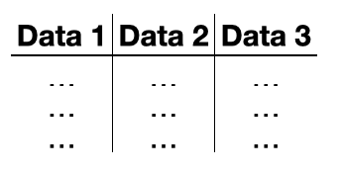
Code avec un langage compilé (C#)
RArray
RDataFrame
CsvHelper
An array of one or two dimension, but with the name of each line or column
Read *.csv
Write *.csv
Notes:
J’ai passé donc sous un langage compilé, C#.

Slide 18
RArray
An array of one or two dimension, but with the name of each line or column
Code avec un langage compilé (C#)
HMM
RDataFrame
State names
Symbol names
Start probabilities
Transition probabilities
Emission probabilities
Program.main
Test the fonctions in Console
Constructors ( for initialization )
Forward algorithm
Backword algorithm
Baum-Welch learning
Viterbi path
CsvHelper
Read *.csv
Write *.csv
Notes:
On a une bisions pour présenter notre projet à l’entreprise, mais il n’est pas très évident ni visible sous ligne de commande.
Ma deuxième mission, est donc de réaliser une interface graphique, pour présenter et afficher le résultat de l’algorithme.

Slide 19
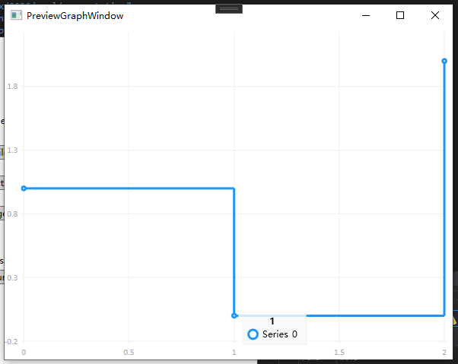
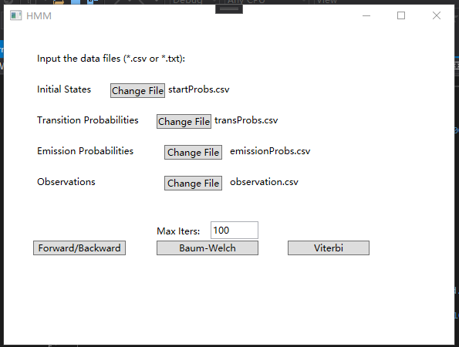
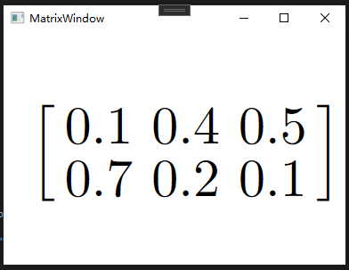
Project WPF
Notes:
J’ai fait donc un projet WPF avec dot net. C’est la fenêtre principale, pour charger les données et lancer les calcules de l’algorithme.
Il a y aussi les fonctionnements de prévisualiser les données.
Pour l’algorithme Baum-Welch, qui prend très longtemps à cause d’un grand nombre d’itération, j’ai donc ajouter une fenêtre pour afficher la progression de calcule.

Slide 20
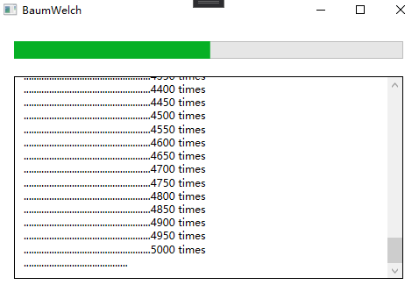
Notes:
Pour l’algorithme Baum-Welch, qui prend très longtemps à cause d’un grand nombre d’itération, j’ai donc ajouter une fenêtre pour afficher la progression de calcule.
Et à la fin, on affiche le résultat.

Slide 21
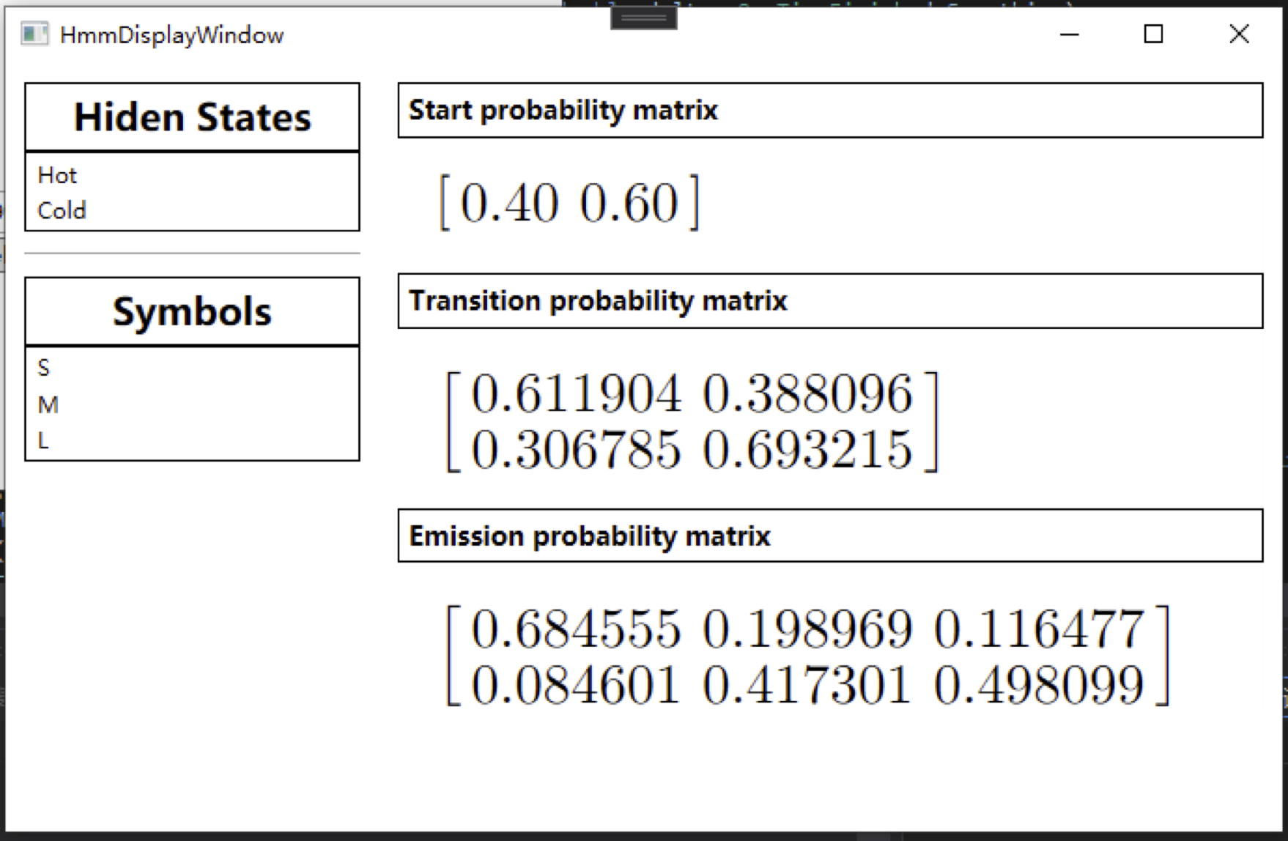
Notes:
Et à la fin, on affiche le résultat. Les paramètres de HMM que l’apprentissage obtient.

Slide 22
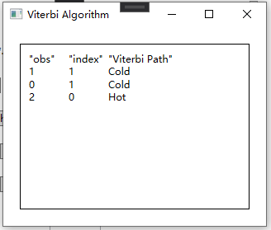
Notes:
Voici est un exemple du résultat de Viterbi.
Enfin, pour que les stagiaires suivant peuvent reprendre et continuer le projet, j’ai écrit, pour toutes les classes, un documentation.

Slide 23
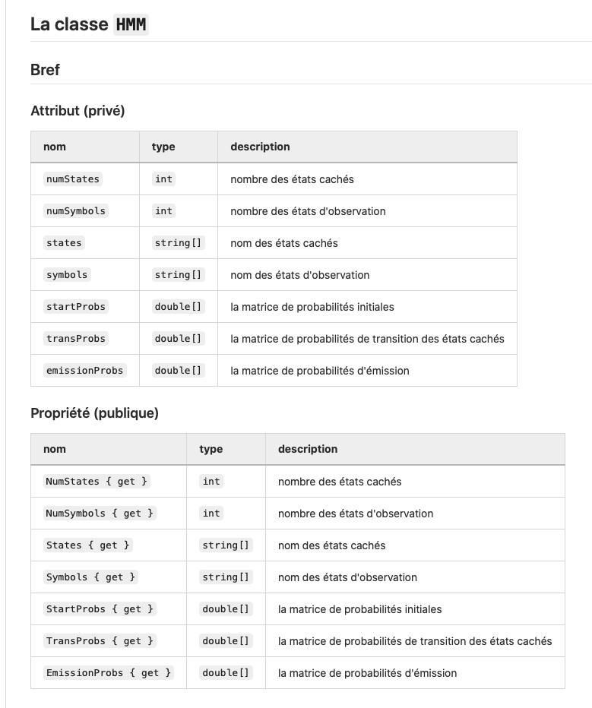
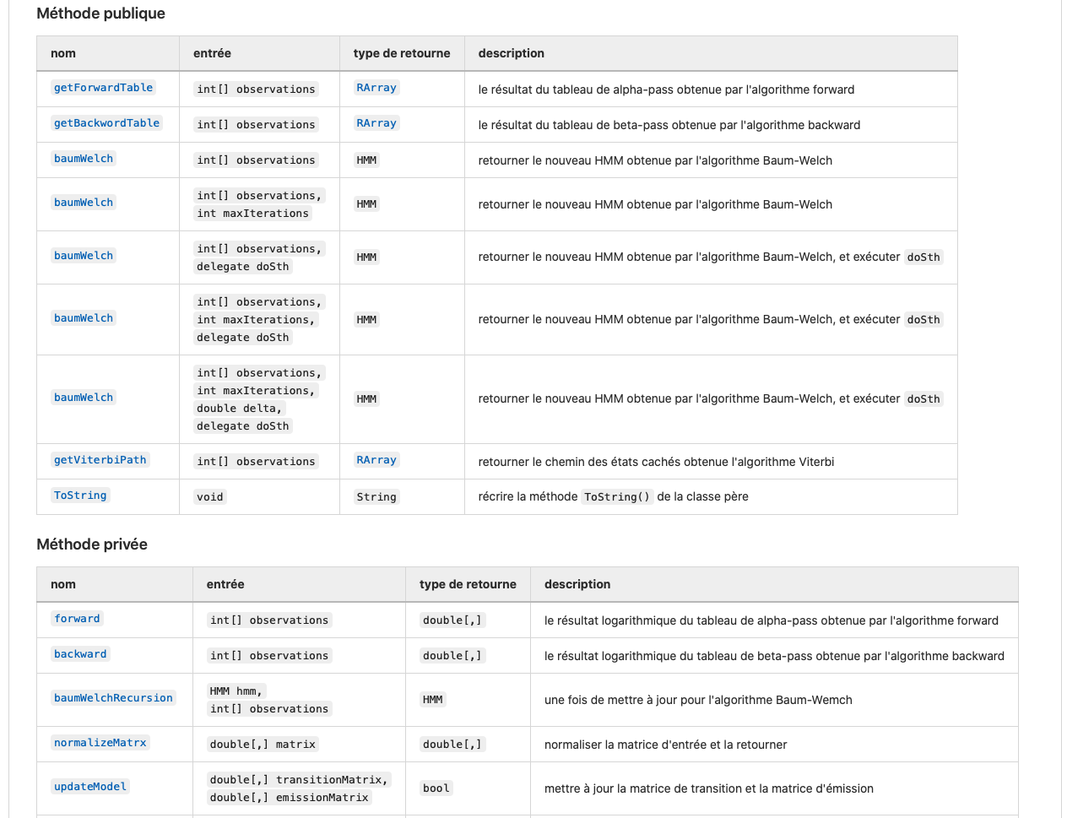
Notes:
Les documentation sont fait avec Markdown, ils peuvent donc être affiché avec format dans le site GitLab ou GitHub.
Je prends un exemple pour la classe HMM. Tout d’abord, j’ai fait un bref pour résumer tous les attributs, les propriétés, les méthodes, et les surcharges de l’opérateur s’il y en a.

Slide 24
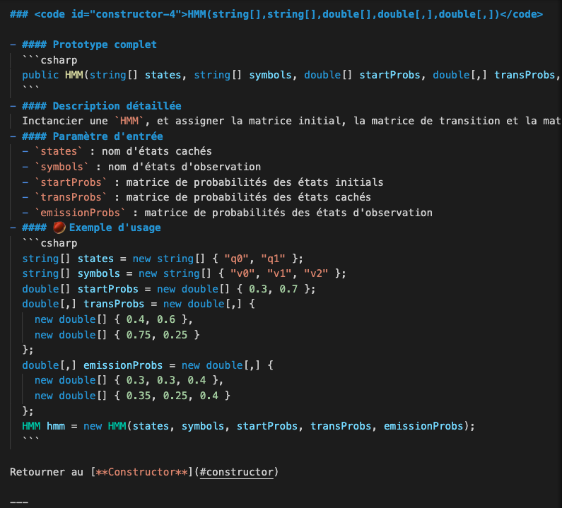
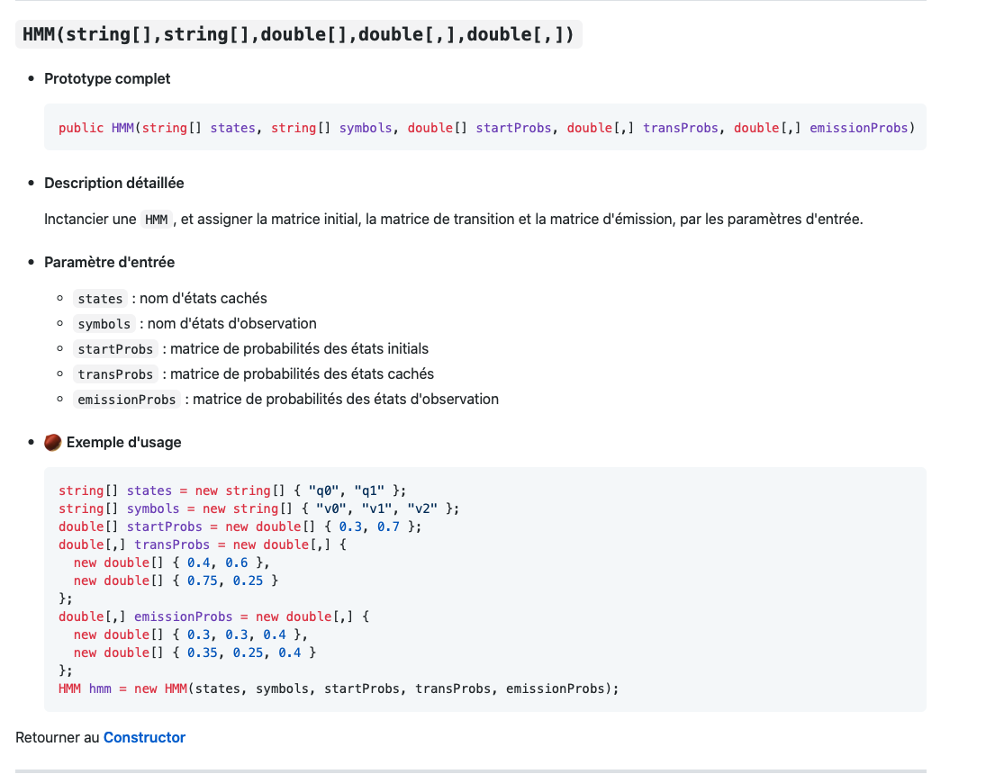
Détail
Notes:
À la suite, sont les détails.
Pour chaque méthode et surcharge de l’opérateur, j’ai mis le prototype, expliquer les paramètres, et j’ai donnée un exemple pour montrer comment utiliser.

Slide 25
Conclusion
Apprentissage automatique
Une expérience
Notion HMM
Travail en France
Gestion de la structure du code et projet
Traitement des données
Notes:
Pour conclure, c’est une expérience spéciale en France pour moi. Grâce à ce stage, j’ai pu découvrir le monde de la recherche dans le milieu de l’informatique.
J’ai également une compréhension approfondie sur HMM, l’apprentissage automatique et traitement des données.
Et puis, j’ai fait des progrès dans la gestion de la structure du code et du projet.

Slide 26
Merci d’avoir écouté

